Slide 1

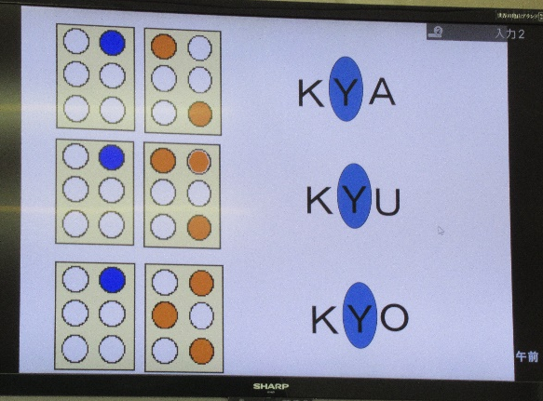
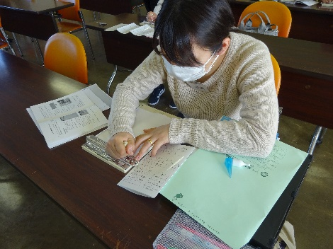
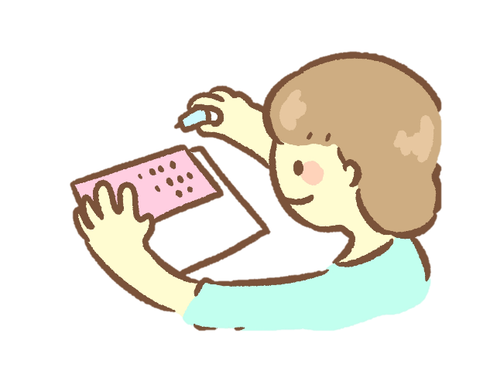
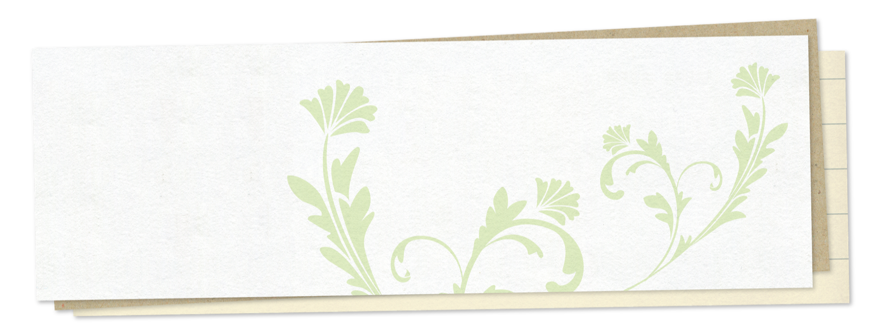
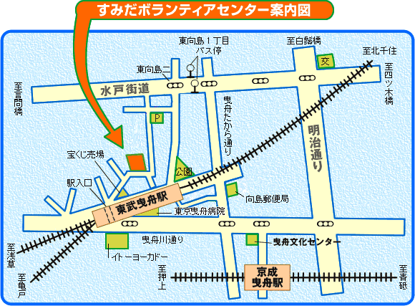
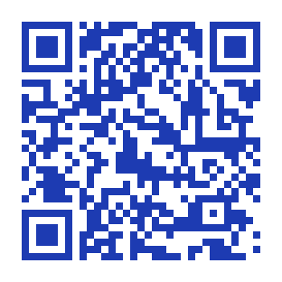
点
訳
講
習
会
受講生大募集！
点字は、指先の触覚により
読み取る文字の一種です。
「点訳」とは、漢字や仮名
などの文字を点字に翻訳する
作業のことをいいます。
令和7年
令和8年
日時
10月7日
3月10日
午後６時30分～8時30分
～
毎週火曜日
（全２０回）
※12月24日、12月31日は休講、3月10日は予備日
費用
5,000円（教材費）
持ち物
筆記用具
定員
15名（先着）
講師
点訳「きつつき」
齊藤宮子先生
場所
すみだボランティアセンター ３階学習室
９月１日（月）午前９時から
すみだボランティアセンターにお電話
または、右記申込フォームから
お申し込みください。
すみだボランティアセンター
☎03-3612-2940
申込フォーム

